Slide 1
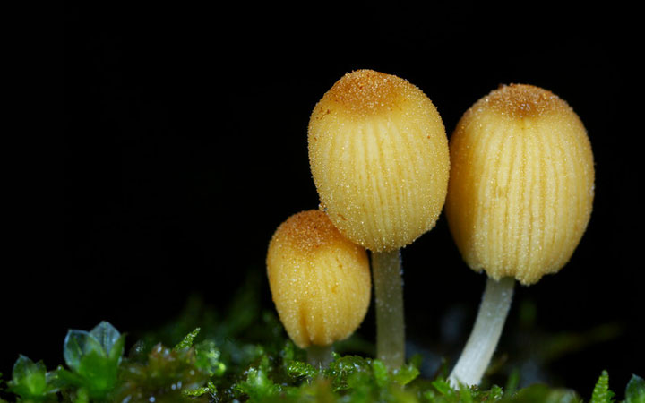
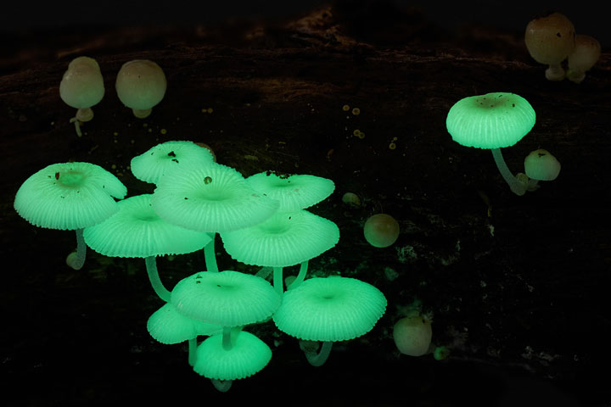



HONGOS

Slide 2
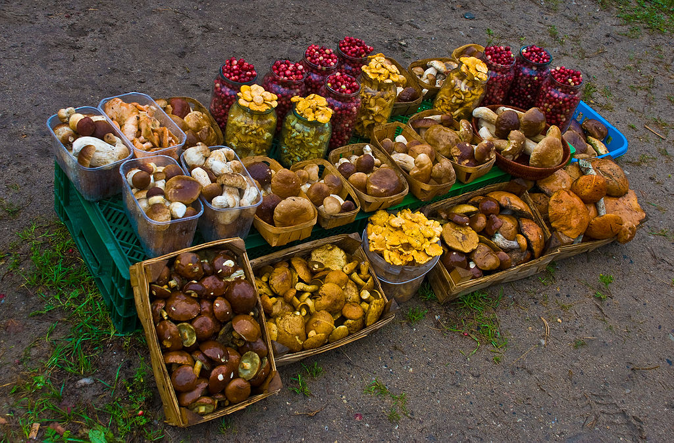

Slide 3
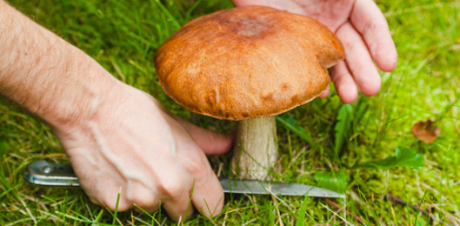

¿has visto que maravillosas formas tienen algunos hongos?
Son muchísimas las variedades que existen , tantas que me ha costado horrores elegir entre tantas
FOTOGRAFIAS REALMENTE SORPRENDENTES.
Espero que te gusten las que finalmente han conseguido llegar hasta la meta.

Slide 4
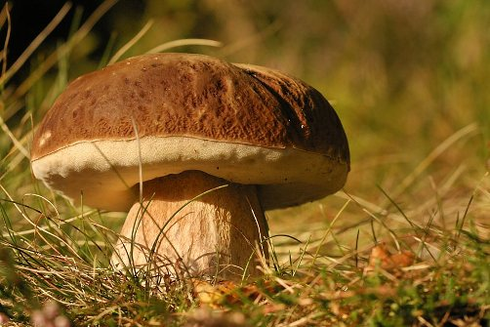

Slide 5
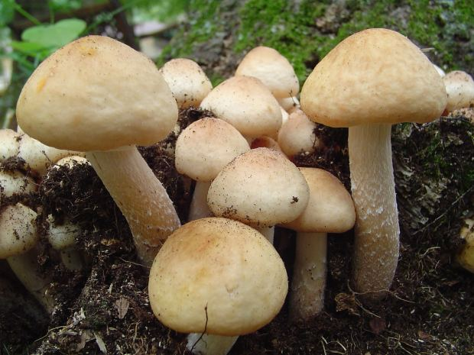

Slide 6
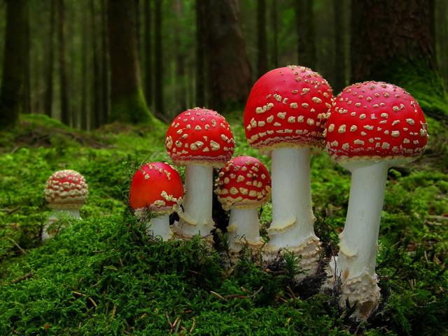

Slide 7
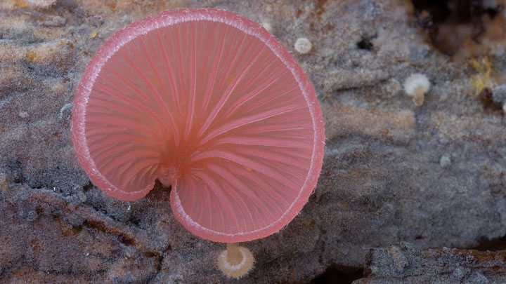

Slide 8
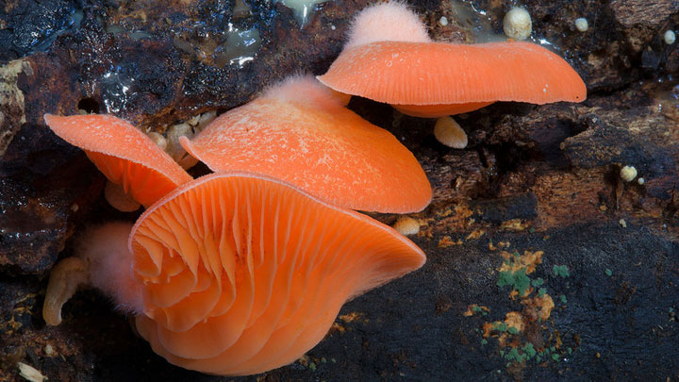

Slide 9
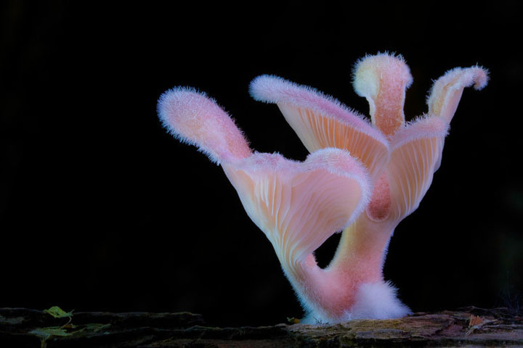
La determinación de un hongo
y su comestibilidad pueden ser realizadas y certificadas por micólogos expertos, o los centros de control de las autoridades sanitarias competentes.
La información errónea o incompleta puede causar daños
por envenenamiento o intoxicación mortal. No se atreva el consumo de setas que podrían poner en riesgo la salud e incluso la vida a usted y a sus invitados.

Slide 10
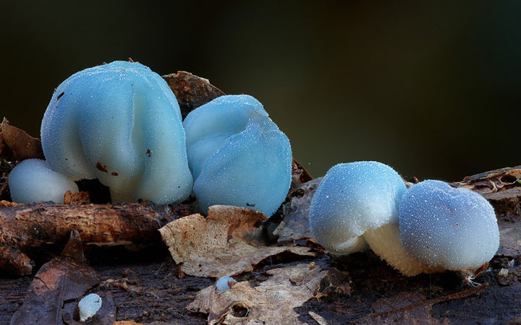

Slide 11
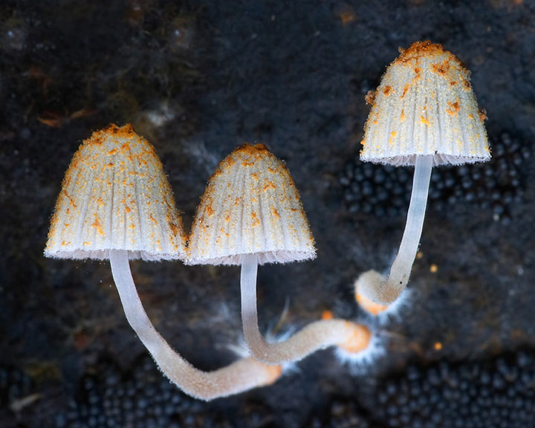

Slide 13
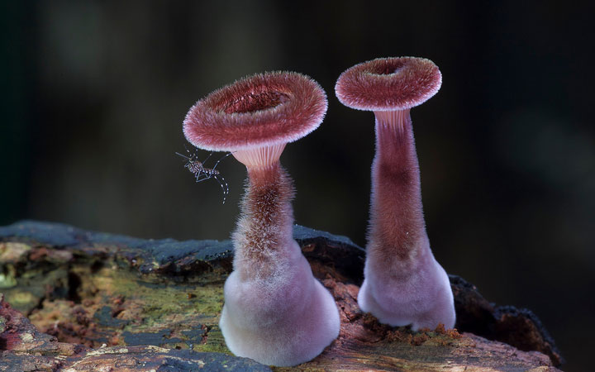

Slide 14

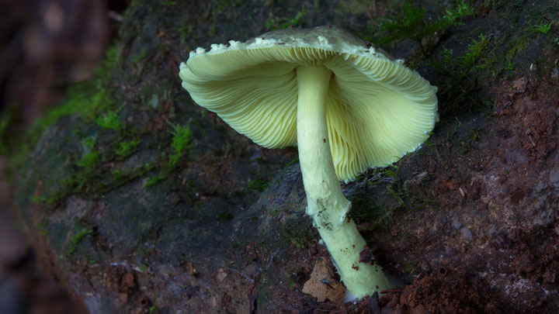

Slide 15
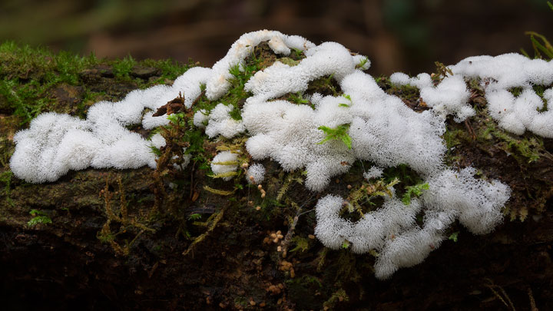

Slide 16
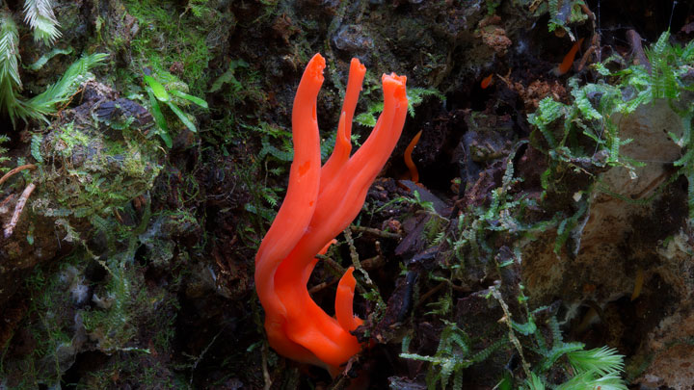

Slide 17
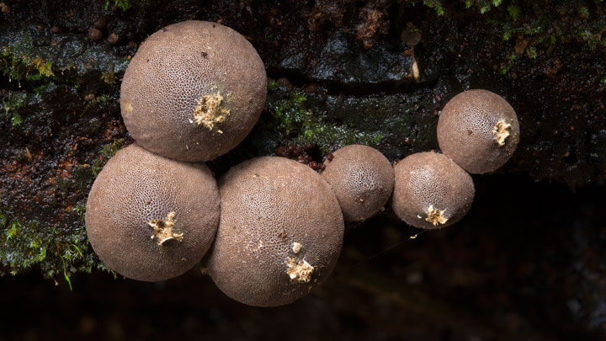

Slide 18
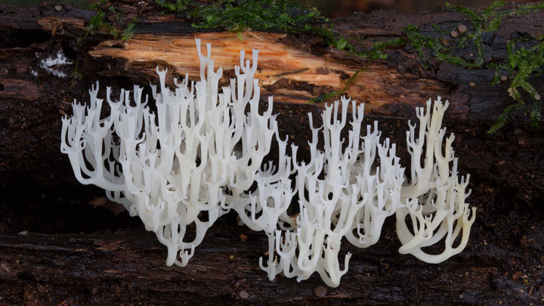

Slide 19
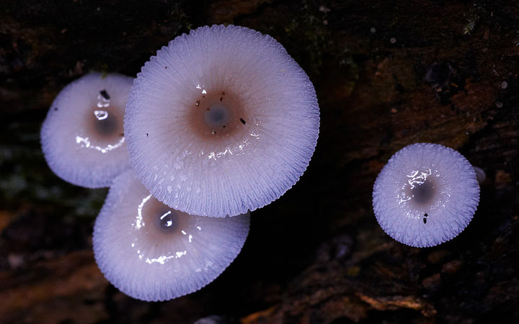

Slide 20
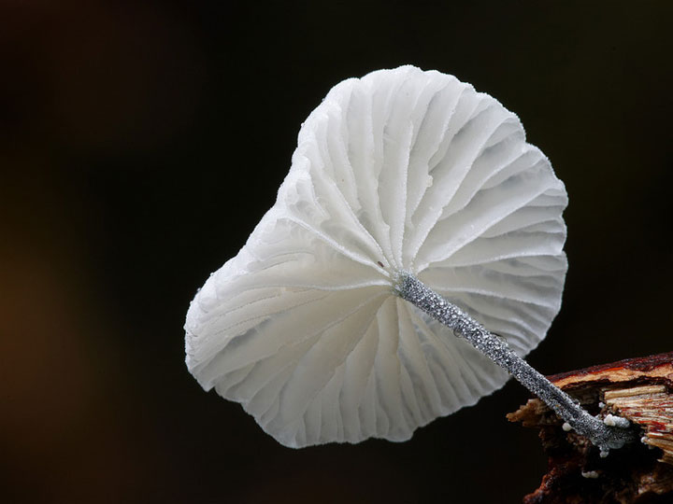

Slide 21
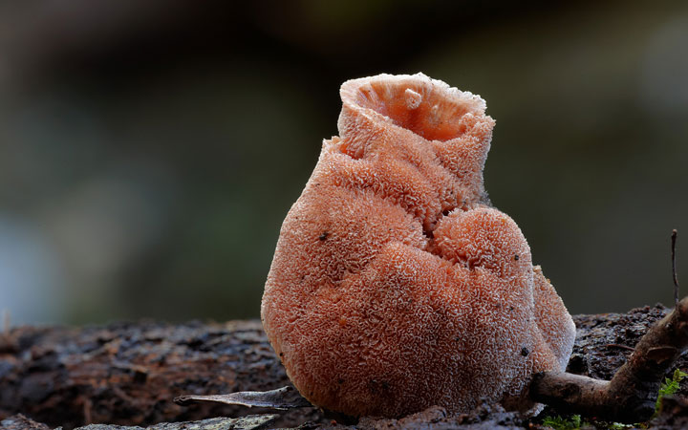
En los Estados Unidos, la búsqueda de hongos es particularmente popular en la zona de los Apalaches en los Estados Unidos y en la costa oeste desde la bahía de San Francisco hacia el norte, a lo largo de la costa del Pacífico, en el norte de California, Oregón y Washington, y en muchas otras regiones.
Los entusiastas británicos gozan hoy de una extendida temporada de recolección que promedia los 75 días en comparación con sólo 33 de la década de 1950.

Slide 22
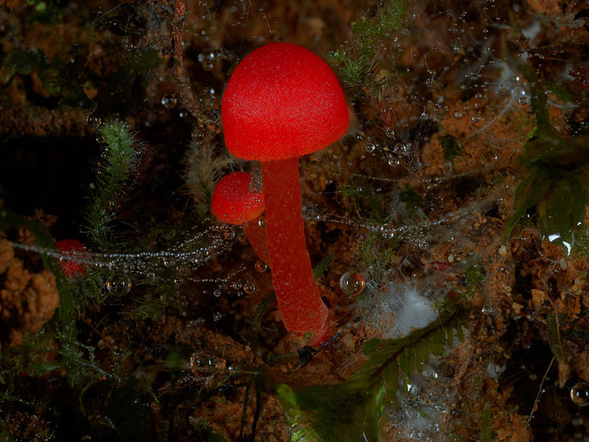

Slide 23
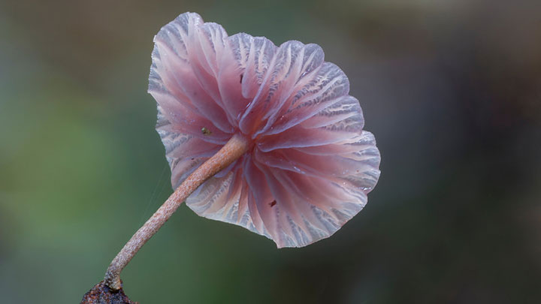

Slide 24
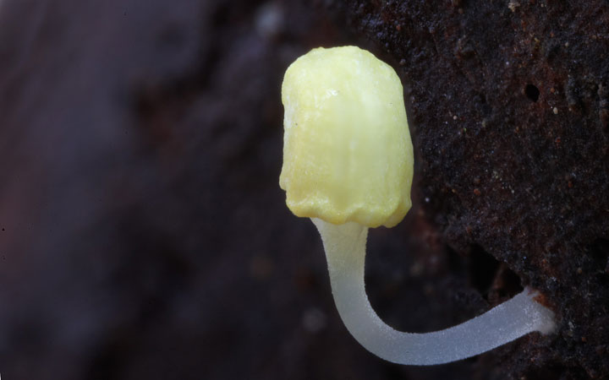

Slide 25
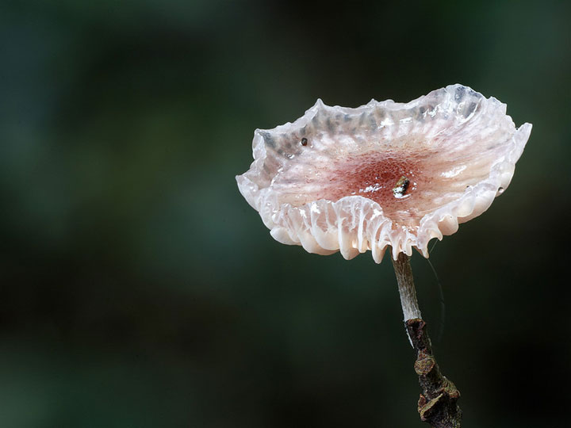

Slide 26
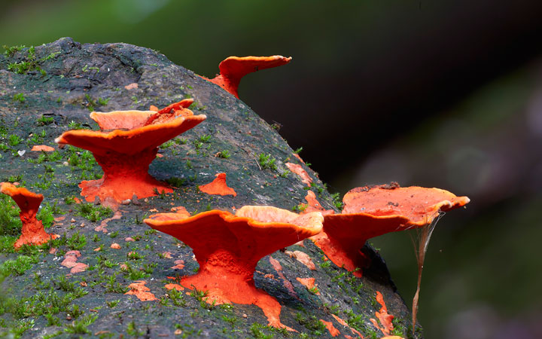

Slide 27
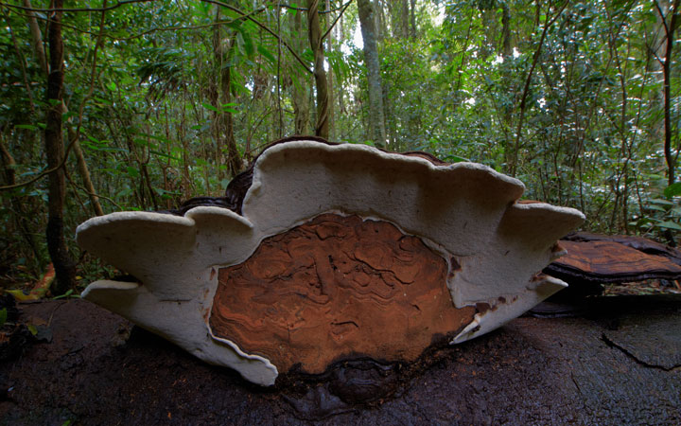

Slide 28
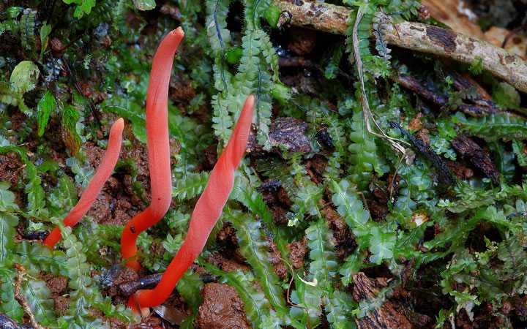

Slide 29
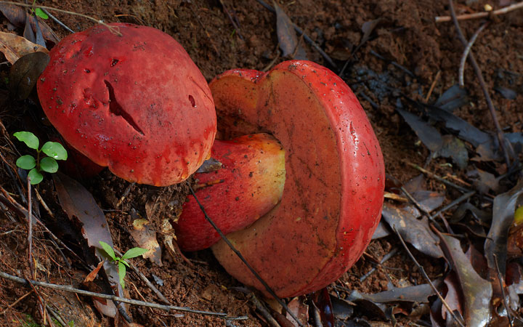

Slide 30
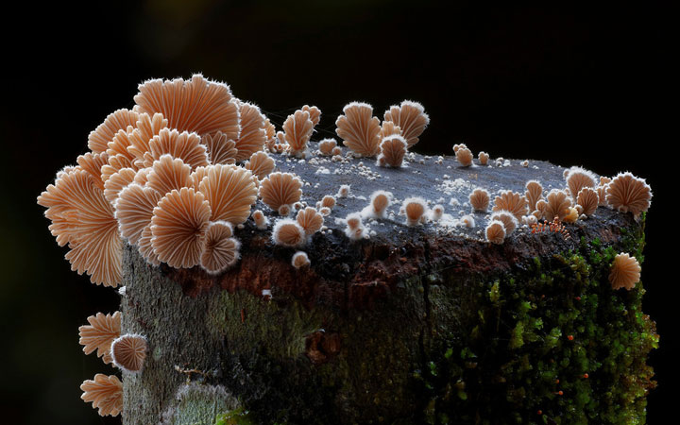

Slide 31
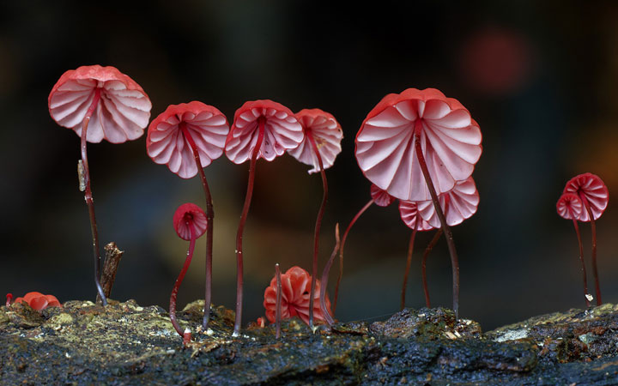

Slide 32
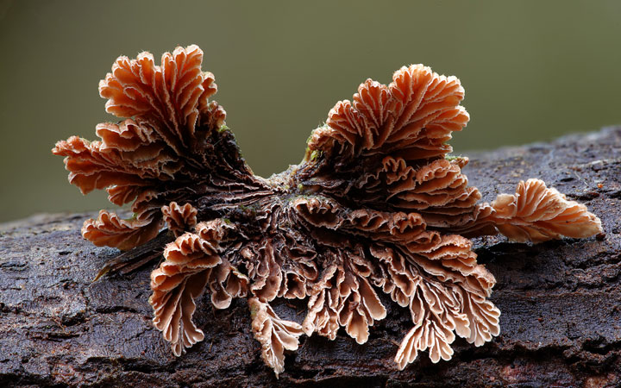

Slide 33
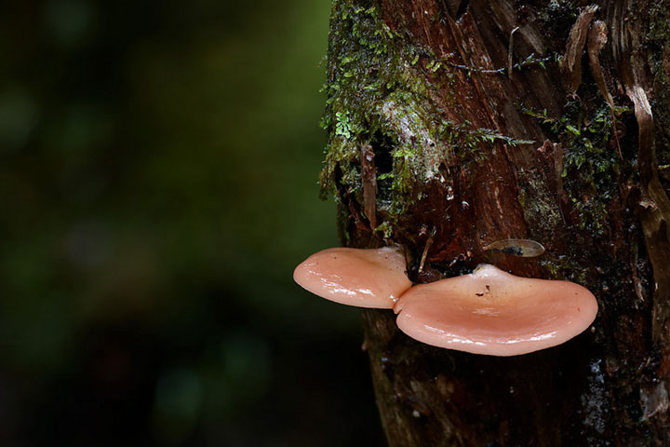
En los países eslavos, como Rusia, Polonia, Ucrania, Croacia, Eslovenia, Eslovaquia y la República Checa también en Lituania, la recolección de hongos es una actividad familiar común. Después de una fuerte lluvia, durante la temporada de hongos, familias enteras suelen aventurarse a los bosques cercanos, llenando cubos enteros de hongos, que al regresar, cocinan y comen en la cena o bien son secados o marinados para su consumo posterior.
La explotación comercial de hongos silvestres en Canadá se ha convertido en una industria de varios millones de dólares.

Slide 34
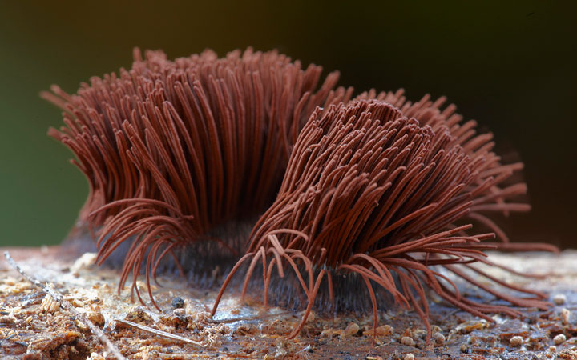

Slide 35
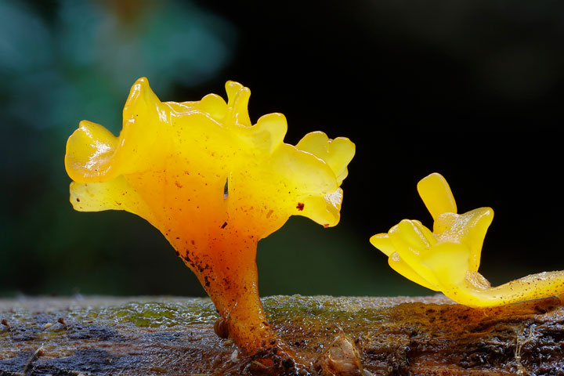

Slide 36
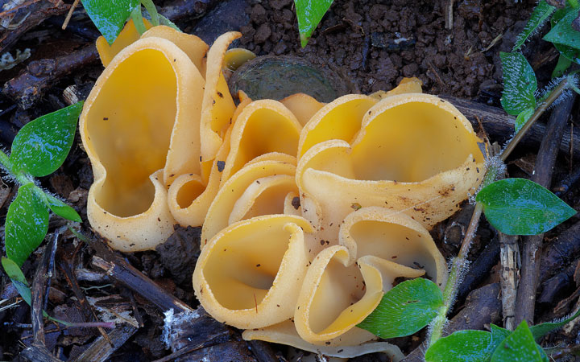

Slide 37
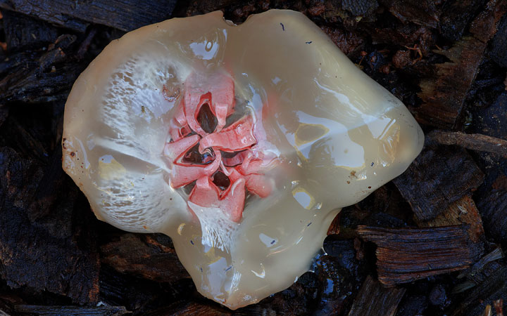

Slide 38
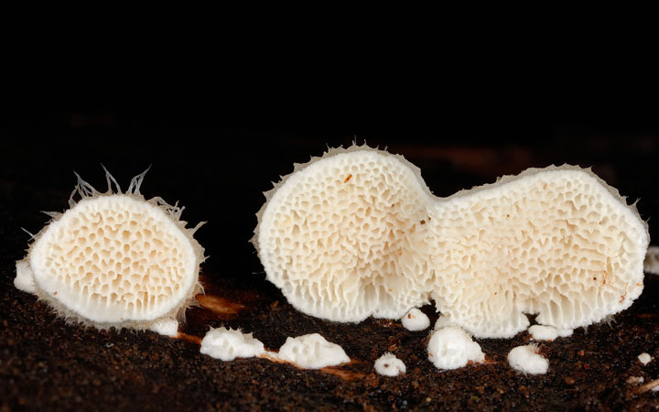

Slide 39
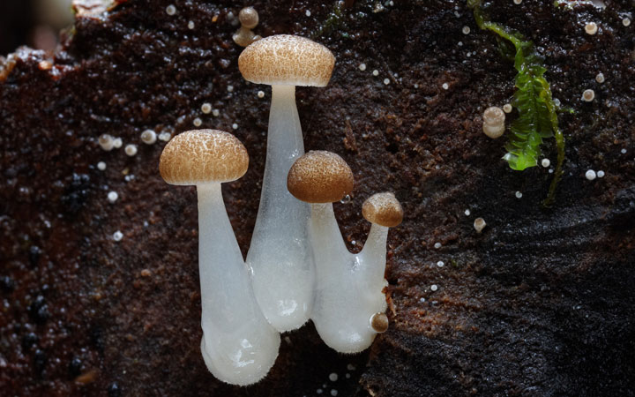

Slide 40
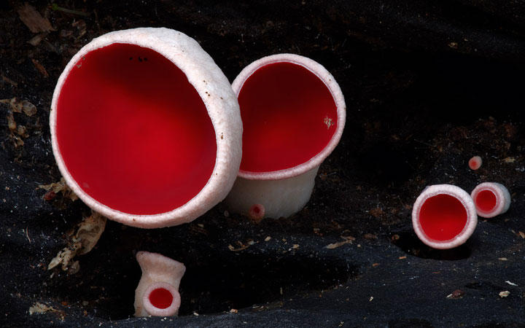

Slide 41
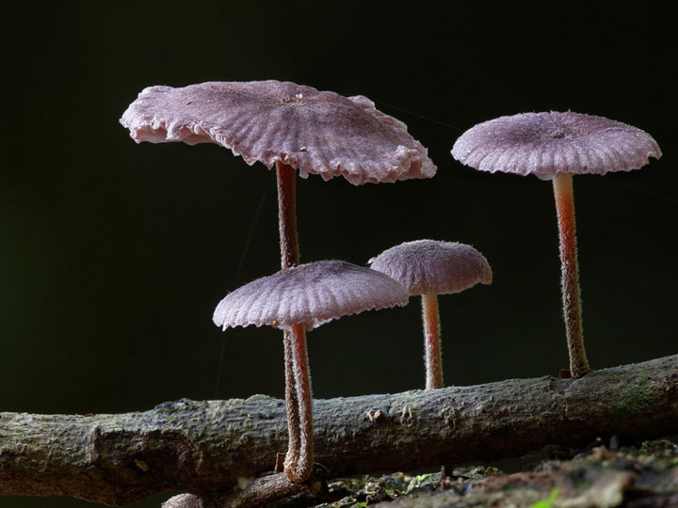

Slide 42
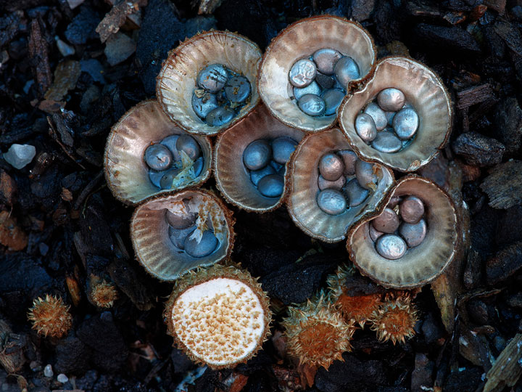

Slide 43
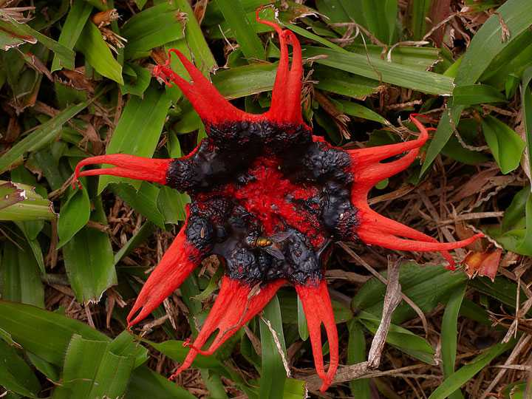

Slide 44
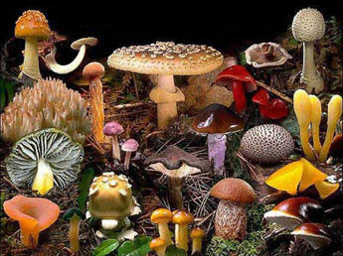

Slide 45
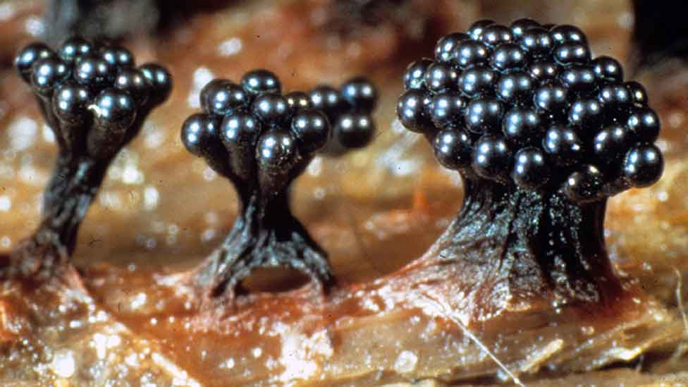
El científico Steven L. Stephenson de la Universidad de Arkansas, en Estados Unidos, retrató el mundo de los hongos, un mundo que parece poblado por extraterrestes, pero que puede ser considerado la base de los ecosistemas. En su libro " (El reino de los hongos): la biología de las setas, los mohos y los líquenes) intenta mostrar de cerca el papel de estos organismos en la naturaleza. En esta foto, el "Metatrichia vesparia".

Slide 46
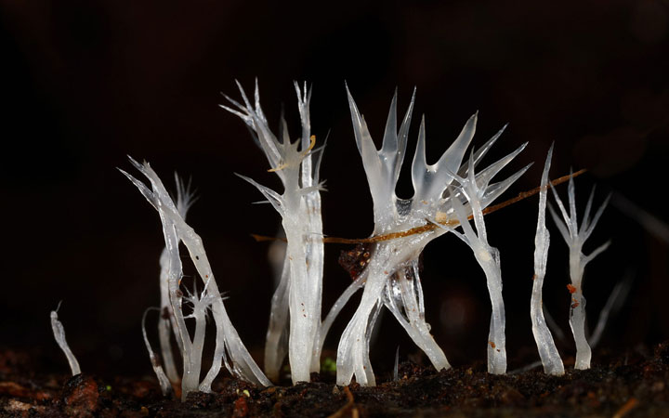

Slide 47
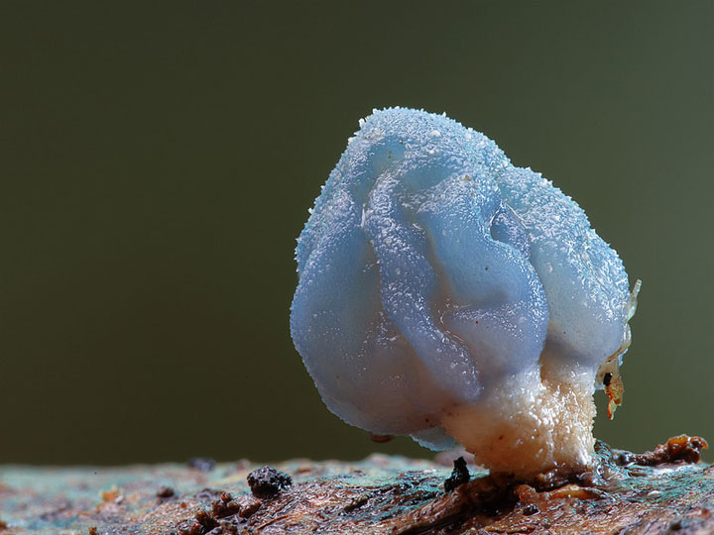

Slide 48
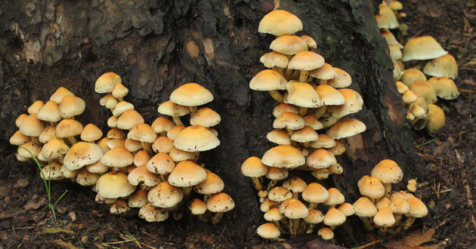

Slide 49
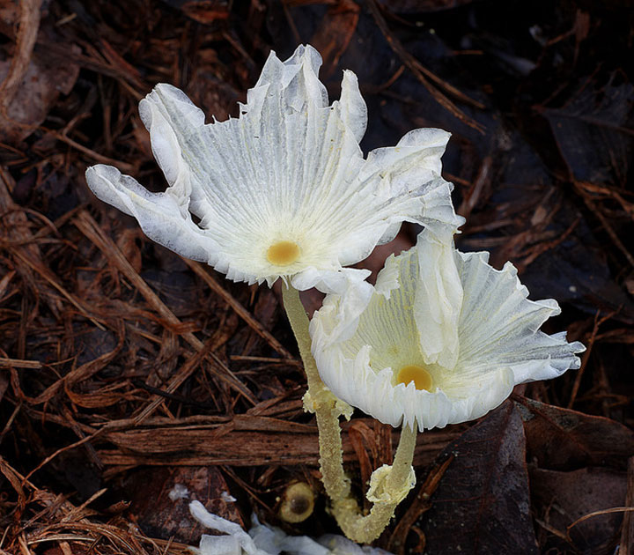

Slide 50
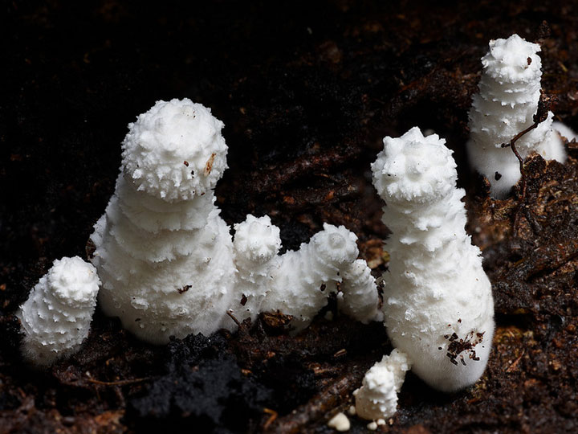

Slide 51


Slide 52


Slide 53


Slide 54


Slide 55


Slide 56


Slide 57

“Es muy abundante la diversidad que hay. Algunos los utilizan con fines medicinales otros los utilizan con fines alimenticios”, aseguró el investigador.
Sin embargo, debido a la gran variedad, es muy difícil decir que, por ejemplo, los de cierto color son tóxicos, por lo que los especialistas recomiendan que si se encuentra uno, no se arriesgue en tocarlo o comerlo.

Slide 58


Slide 59


Slide 60


Slide 61


Slide 62


Slide 63


Slide 65


Slide 66


Slide 67


Slide 68


Slide 69

Prácticas prohibidas en la recolección de hongos. En la recolección de hongos
están prohibidas las siguientes prácticas:
- No se debe remover el suelo de forma que se altere o perjudique la capa vegetal superficial, ya sea manualmente o utilizando alguna herramienta, excepción hecha en cuanto a los hongos hipogeos (trufas, criadillas de tierra,...), para cuya recolección podrá usarse el machete trufero o algo similar.

Slide 71


Slide 72


Slide 73


Slide 75


Slide 76


Slide 77
UN FUERTE
ABRAZO,
QUE TENGAS
UN BUEN DÍA

Slide 78









¿Te ha gustado?
Puedes ver más entrando
Aquí
Además puedes recibir powerpoints en tu correo electrónico suscribiéndote aquí:
Esta presentación powerpoint ha sido creada y compartida única y exclusivamente para mispps.com

